Slide 1
노드제이에스
09

Slide 2
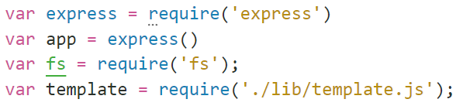
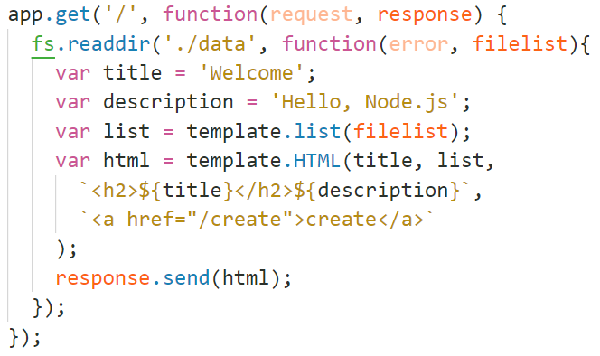
홈페이지 구현 web3 4

Slide 3
홈페이지 구현 web3 4

Slide 4
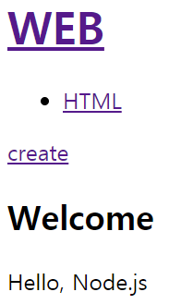
홈페이지 구현 web3 4
일단은 무조건 요 문자열

Slide 5
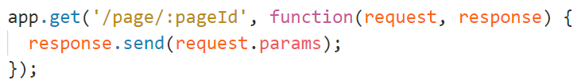
상세페이지 구현1 web3 5.1

Slide 6
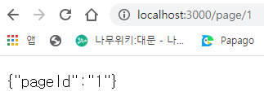
상세페이지 구현1 web3 5.1
{
"pageId": "1"
}

Slide 7
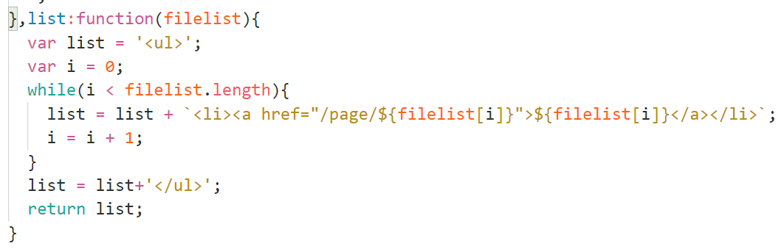
상세페이지 구현2 web3 5.2
template.js

Slide 8
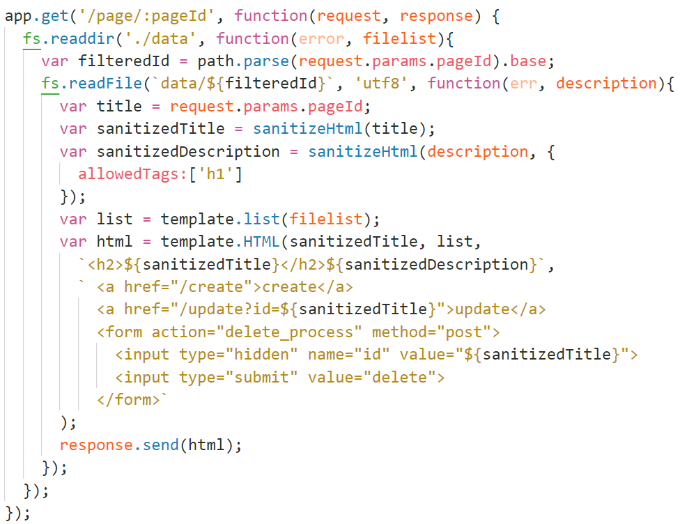
상세페이지 구현2 web3 5.2

Slide 9
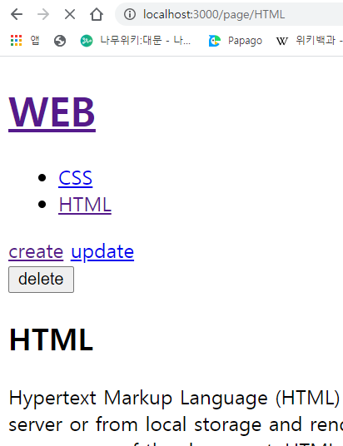
상세페이지 구현2 web3 5.2
["CSS", "HTML"]
"HTML"

Slide 10
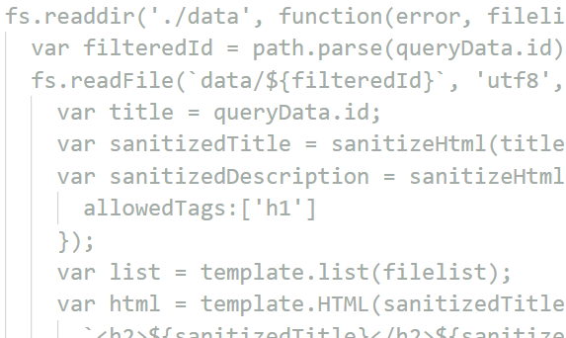
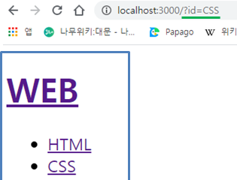
상세페이지 구현2 web3 5.2
예전방식(query string)

